Slide 1



CHÀO MỪNG CÁC EM HỌC SINH
ĐẾN VỚI BÀI GIẢNG ĐIỆN TỬ!
MÔN: KHOA HỌC TỰ NHIÊN 8
BỘ SÁCH CÁNH DIỀU
GIÁO VIÊN: PHẠM THỊ THU YẾN

Slide 2
CHỦ ĐỀ 8: SINH THÁI
BÀI 39: QUẦN THỂ SINH VẬT.

Slide 3
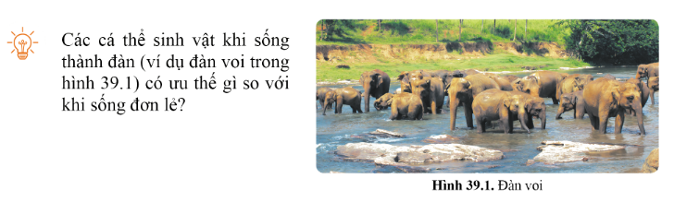
Ưu thế của các cá thể voi khi sống thành đàn so với sống đơn lẻ là các cá thể voi sống thành đàn có thể hỗ trợ lẫn nhau trong các hoạt động sống như tìm kiếm thức ăn, chống kẻ thù, sinh sản,… Nhờ đó, các cá thể voi khi sống thành đàn sẽ có khả năng sống sót và sinh sản tốt hơn.

Slide 4
BÀI 39: QUẦN THỂ SINH VẬT.
I. KHÁI NIỆM QUẦN THỂ
- Quần thể là tập hợp các cá thể cùng loài, cùng sinh sống trong một khoảng không gian xác định, vào một thời điểm nhất định và có khả năng sinh sản tạo nên những thế hệ mới.
- Ví dụ: quần thể voi, quần thể cây bạch đàn…

Slide 5
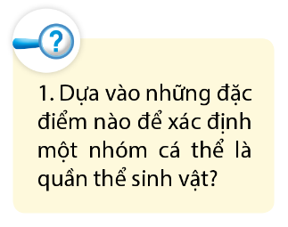
Những đặc điểm để xác định một nhóm cá thể là quần thể sinh vật:
- Cùng loài.
- Cùng sinh sống trong một khoảng không gian xác định, vào một thời điểm nhất định.
- Có khả năng sinh sản tạo nên những thế hệ mới.

Slide 6
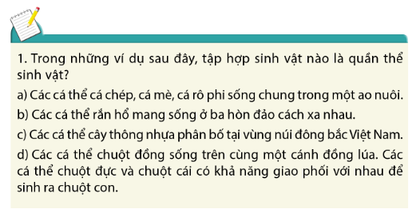

Slide 7
BÀI 39: QUẦN THỂ SINH VẬT.
I. KHÁI NIỆM QUẦN THỂ
- Quần thể là tập hợp các cá thể cùng loài, cùng sinh sống trong một khoảng không gian xác định, vào một thời điểm nhất định và có khả năng sinh sản tạo nên những thế hệ mới.
- Ví dụ: quần thể voi, quần thể cây bạch đàn…
II. CÁC ĐẶC TRƯNG CƠ BẢN CỦA QUẦN THỂ
1. Kích thước của quần thể sinh vật
- Kích thước của quần thể sinh vật là số lượng các cá thể (hoặc khối lượng hoặc năng lượng tích lũy trong các cá thể) phân bố trong khoảng không gian nhất định của quần thể.

Slide 8
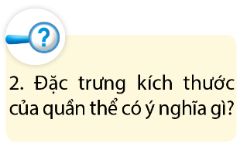
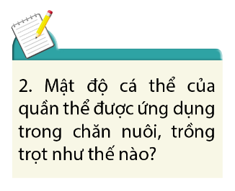
Ý nghĩa của đặc trưng kích thước của quần thể: Mỗi quần thể sinh vật có kích thước đặc trưng phù hợp với khả năng cung cấp nguồn sống của môi trường và thực hiện các chức năng sinh học, đảm bảo cho quần thể duy trì và phát triển.

Slide 9
BÀI 39: QUẦN THỂ SINH VẬT.
I. KHÁI NIỆM QUẦN THỂ
- Quần thể là tập hợp các cá thể cùng loài, cùng sinh sống trong một khoảng không gian xác định, vào một thời điểm nhất định và có khả năng sinh sản tạo nên những thế hệ mới.
- Ví dụ: quần thể voi, quần thể cây bạch đàn…
II. CÁC ĐẶC TRƯNG CƠ BẢN CỦA QUẦN THỂ
1. Kích thước của quần thể sinh vật
- Kích thước của quần thể sinh vật là số lượng các cá thể (hoặc khối lượng hoặc năng lượng tích lũy trong các cá thể) phân bố trong khoảng không gian nhất định của quần thể.
2. Mật độ cá thể của quần thể
- Mật độ cá thể của quần thể sinh vật là số lượng cá thể trên một đơn vị diện tích hay thể tích của quần thể.

Slide 10
- Nuôi trồng các loài với mật độ vừa phải để giúp các cá thể có thể khai thác tối đa nguồn sống (thức ăn, nơi ở,…) mà không dẫn đến tình trạng cạnh tranh cùng loài, nhờ đó, thu được giá trị kinh tế cao nhất.
- Sử dụng mật độ cá thể của quần thể để điều khiển sự sinh trưởng và phát triển ở từng giai đoạn của cây trồng, vật nuôi. Ví dụ: Trong việc điều tiết sinh trưởng của cây gỗ trong rừng, khi cây còn non thì để mật độ dày để thúc đẩy cây mọc vống lên nhanh nhờ ánh sáng yếu dưới tán rừng; khi cây đã đạt đến chiều cao cần thiết thì chặt tỉa bớt nhằm tăng lượng ánh sáng, làm chậm sinh trưởng theo chiều cao, tăng sinh trưởng đường kính, tạo được cây gỗ to, khỏe đáp ứng đòi hỏi của thị trường.

Slide 11
BÀI 39: QUẦN THỂ SINH VẬT.
I. KHÁI NIỆM QUẦN THỂ
II. CÁC ĐẶC TRƯNG CƠ BẢN CỦA QUẦN THỂ
1. Kích thước của quần thể sinh vật
- Kích thước của quần thể sinh vật là số lượng các cá thể (hoặc khối lượng hoặc năng lượng tích lũy trong các cá thể) phân bố trong khoảng không gian nhất định của quần thể.
2. Mật độ cá thể của quần thể
- Mật độ cá thể của quần thể sinh vật là số lượng cá thể trên một đơn vị diện tích hay thể tích của quần thể.
3. Tỉ tệ giới tính
- Tỉ lệ giới tính là tỉ lệ giữa số lượng cá thể đực và số lượng cá thể cái trong quần thể.

Slide 12
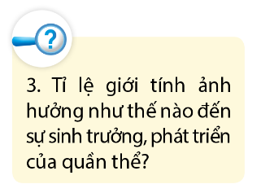
Ảnh hưởng của tỉ lệ giới tính đến sự sinh trưởng, phát triển của quần thể: Tỉ lệ giới tính của quần thể là đặc trưng quan trọng đảm bảo hiệu quả sinh sản của quần thể. Tỉ lệ giới tính phù hợp giúp quần thể sinh trưởng, phát triển tốt hơn.

Slide 13
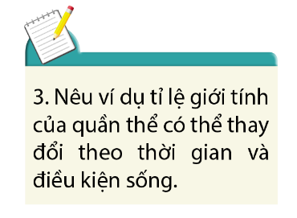
Ví dụ tỉ lệ giới tính của quần thể người thay đổi theo thời gian: khi mới sinh, tỉ lệ trẻ em nam : trẻ em nữ là 105:100; lúc trưởng thành là 100:100; khi về già số cụ bà nhiều hơn số cụ ông.
Ví dụ tỉ lệ giới tính của quần thể người thay đổi theo điều kiện sống: ở những nước có chiến tranh, tỉ lệ nữ cao hơn nam rất nhiều.

Slide 14
BÀI 39: QUẦN THỂ SINH VẬT.
I. KHÁI NIỆM QUẦN THỂ
II. CÁC ĐẶC TRƯNG CƠ BẢN CỦA QUẦN THỂ
1. Kích thước của quần thể sinh vật
2. Mật độ cá thể của quần thể
- Mật độ cá thể của quần thể sinh vật là số lượng cá thể trên một đơn vị diện tích hay thể tích của quần thể.
3. Tỉ tệ giới tính
- Tỉ lệ giới tính là tỉ lệ giữa số lượng cá thể đực và số lượng cá thể cái trong quần thể.
4. Thành phần nhóm tuổi
- Quần thể sinh vật gồm nhiều nhóm tuổi: nhóm tuổi trước sinh sản, nhóm tuổi sinh sản và nhóm tuổi sau sinh sản.
- Thành phần nhóm tuổi của quần thể được biểu diễn bằng biểu đồ tháp tuổi. Có ba dạng tháp tuổi: dạng phát triển, dạng ổn định và dạng giảm sút.

Slide 15
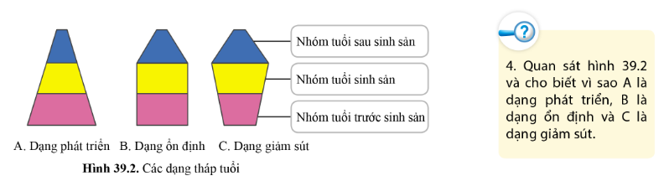
- A là dạng tháp phát triển do có số lượng cá thể ở nhóm tuổi trước sinh sản cao → quần thể có xu hướng tăng trưởng kích thước quần thể.
- B là dạng tháp ổn định do có số lượng cá thể ở nhóm tuổi trước sinh sản và sinh sản bằng nhau → quần thể có xu hướng giữ ổn định kích thước quần thể.
- C là dạng tháp giảm sút do có số lượng cá thể ở nhóm tuổi trước sinh sản ít hơn nhóm tuổi sinh sản → quần thể có xu hướng giảm kích thước quần thể.

Slide 16
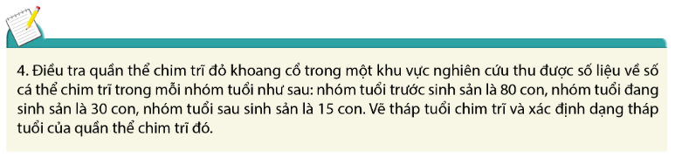


Dạng tháp tuổi của quần thể chim trĩ là dạng tháp phát triển

Slide 17
BÀI 39: QUẦN THỂ SINH VẬT.
I. KHÁI NIỆM QUẦN THỂ
II. CÁC ĐẶC TRƯNG CƠ BẢN CỦA QUẦN THỂ
1. Kích thước của quần thể sinh vật
2. Mật độ cá thể của quần thể
3. Tỉ tệ giới tính
4. Thành phần nhóm tuổi
- Quần thể sinh vật gồm nhiều nhóm tuổi: nhóm tuổi trước sinh sản, nhóm tuổi sinh sản và nhóm tuổi sau sinh sản.
- Thành phần nhóm tuổi của quần thể được biểu diễn bằng biểu đồ tháp tuổi. Có ba dạng tháp tuổi: dạng phát triển, dạng ổn định và dạng giảm sút.
5. Sự phân bố cá thể của quần thể
- Phân bố theo nhóm.
- Phân bố đồng đều.
- Phân bố ngẫu nhiên.

Slide 18
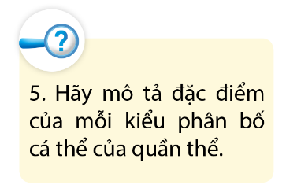
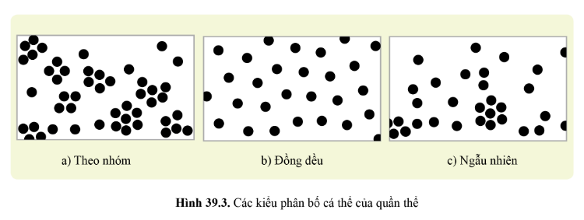
- Kiểu phân bố theo nhóm: thường xuất hiện khi điều kiện sống phân bố không đồng đều trong môi trường.
- Kiểu phân bố đồng đều: thường xuất hiện khi điều kiện sống phân bố đồng đều trong môi trường và có sự cạnh tranh gay gắt giữa các cá thể trong quần thể.
- Kiểu phân bố ngẫu nhiên: thường xuất hiện khi điều kiện sống phân bố đồng đều trong môi trường nhưng không có sự cạnh tranh gay gắt giữa các cá thể trong quần thể.

Slide 19
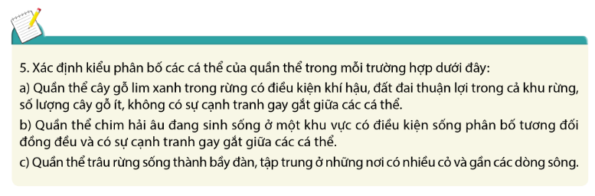
- Ví dụ (a) thuộc kiểu phân bố ngẫu nhiên do điều kiện sống phân bố đồng đều trong môi trường, các các thể không có sự cạnh tranh gay gắt.
- Ví dụ (b) thuộc kiểu phân bố đồng đều do điều kiện sống phân bố tương đối đồng đều, các cá thể có sự cạnh tranh gay gắt.
- Ví dụ (c) thuộc kiểu phân bố theo nhóm do các cá thể của quần thể tập trung ở những nơi có điều kiện sống tốt nhất.

Slide 20
BÀI 39: QUẦN THỂ SINH VẬT.
I. KHÁI NIỆM QUẦN THỂ
II. CÁC ĐẶC TRƯNG CƠ BẢN CỦA QUẦN THỂ
1. Kích thước của quần thể sinh vật
2. Mật độ cá thể của quần thể
3. Tỉ tệ giới tính
4. Thành phần nhóm tuổi
5. Sự phân bố cá thể của quần thể
- Phân bố theo nhóm.
- Phân bố đồng đều.
- Phân bố ngẫu nhiên.
III. MỘT SỐ BIỆN PHÁP BẢO VỆ QUẦN THỂ SINH VẬT
- Bảo tồn các sinh vật trong môi trường tự nhiên mà chúng đang sống.
- Chuyển các sinh vật đến nơi có điều kiện thuận lợi cho sự tồn tại, phát triển và được bảo vệ.

Slide 21
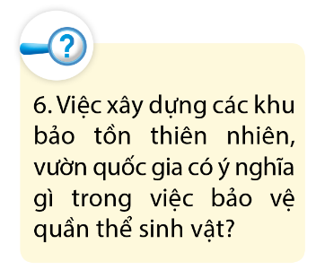
Việc xây dựng các khu bảo tồn thiên nhiên, vườn quốc gia giúp bảo tồn môi trường sống tự nhiên của quần thể sinh vật, bảo vệ các quần thể sinh vật khỏi sự đe dọa bởi các hoạt động của con người.

Slide 22
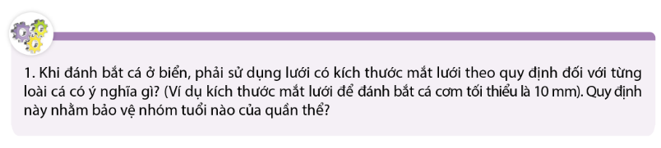
- Việc sử dụng lưới có kích thước mắt lưới theo quy định đối với từng loại cá khi đánh bắt cá ở biển sẽ đảm bảo khai thác đúng kích thước, độ tuổi ở mỗi loài cá; tránh việc khai thác tận diệt. Nhờ đó, sự sinh trưởng và phát triển của các quần thể cá không bị ảnh hưởng quá mức (các quần thể cá vẫn có khả năng phục hồi kích thước sau đánh bắt), đảm bảo đa dạng sinh học và khai thác bền vững.
- Quy định sử dụng lưới có kích thước mắt lưới theo quy định đối với từng loại cá khi đánh bắt cá ở biển nhằm bảo vệ nhóm tuổi tuổi trước sinh sản của quần thể.

Slide 23

- Bảo tồn môi trường sống tự nhiên của các loài sinh vật: không lạm dụng thuốc bảo vệ thực vật, không vứt rác bừa bãi, không đốt rừng làm nương rẫy,…
- Thực hiện khai thác tài nguyên sinh vật hợp lí. Nghiêm cấm và xử lí nghiêm các hành vi khai thác, săn bắt động thực vật hoang dã trái phép.
- Kiểm soát chặt chẽ cây trồng biến đổi genn, các sinh vật ngoại lai xâm lấn.
- Tích cực nâng cao ý thức bảo vệ đa dạng sinh vật của người dân.

Slide 24
Bài 1: Một tập hợp sinh vật gồm 100 cá thể chim. Tập hợp này là một quần thể sinh vật khi thỏa mãn điều kiện nào dưới đây?
(1) Các cá thể này thuộc cùng một loài.
(2) Các cá thể này cùng sống trong một khoảng không gian xác định, tại cùng một thời điểm.
(3) Các cá thể này có mối quan hệ dinh dưỡng với nhau.
(4) Giữa các cá thể có khả năng giao phối để sinh con.
(5) Giữa các cá thể có mối quan hệ hỗ trợ lẫn nhau.
A. (2), (3), (4). B. (1), (2), (3). C. (1), (2), (4). D. (1), (3), (4).

Slide 25
Bài 2: Cho tập hợp các sinh vật sau:
(1) Các cây ngô trên một ruộng ngô; (2) Các con rắn trên một cánh đồng;
(3) Các con cá trong cùng một ao; (4) Các cây gỗ trong một cánh rừng;
(5) Các cây cỏ ven một bờ hồ; (6) Các con cá rô phi đơn tính trong một hồ nước;
(7) Các con ong trong một tổ ong; (8) Các con chuột trong một khu vườn;
(9) Các con vật trong vườn bách thú; (10) Các con chim trong đàn chim hải âu.
Những tập hợp sinh vật nào ở trên là quần thể sinh vật?
A. (1), (7), (10). B. (3), (5), (9).
C. (2), (4), (6). D. (4), (8), (10).

Slide 26
Bài 3: Kích thước quần thể sinh vật là
A. số lượng cá thể hoặc khối lượng hoặc năng lượng tích lũy trong các cá thể phân bố trong khoảng không gian của quần thể.
B. khối lượng tích lũy trong các cá thể phân bố trong khoảng không gian của quần thể.
C. số lượng cá thể phân bố trong khoảng không gian của quần thể.
D. năng lượng tích lũy trong các cá thể phân bố trong khoảng không gian của quần thể.

Slide 27
Bài 4: Nhận định nào dưới đây không đúng khi nói về kích thước của quần thể?
A. Kích thước quần thể đặc trưng cho từng loài. Thông thường, kích thước cá thể của loài càng nhỏ thì kích thước quần thể càng lớn.
B. Kích thước quần thể có thể ở một số loài thay đổi theo mùa, năm hoặc tùy theo điều kiện của môi trường sống.
C. Kích thước quần thể chỉ phụ thuộc vào mức độ sinh sản và tử vong mà không phụ thuộc vào mức độ di cư của các cá thể trong quần thể.
D. Kích thước quần thể đảm bảo cho quần thể có thể duy trì, phát triển, phù hợp với khả năng cung cấp nguồn sống của môi trường.
Bài 5: Tỉ lệ giới tính của quần thể không phụ thuộc vào yếu tố nào dưới đây?
A. Đặc điểm của loài.
B. Sự phân bố của các cá thể trong không gian quần thể.
C. Điều kiện môi trường.
D. Thời gian trong năm.

